Slide 1
TRƯỜNG ĐẠI HỌC CÔNG NGHỆ THÔNG TIN
KHOA KHOA HỌC VÀ KỸ THUẬT THÔNG TIN
XÂY DỰNG MÔ HÌNH DỰ ĐOÁN TIỀN TIP DỰA TRÊN BỘ DỮ LIỆU CHICAGO TAXI TRIPS
Nhóm 22:
Nguyễn Trọng Ân - 18520434
Dương Văn Bình - 18520505

Slide 2
OUTLINE
Giới thiệu
Thăm dò dữ liệu
Xử lý dữ liệu trống
Lựa chọn đặc trưng và phát triển mô hình
Kết quả

Slide 3
Giới thiệu
BÀI TOÁN ĐẶT RA: Dự đoán giá trị tiền tips ?

Slide 4
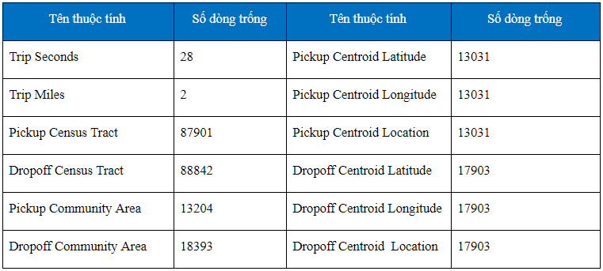
Thăm dò dữ liệu
Nguồn bộ dữ liệu : https://data.cityofchicago.org/Transportation/Taxi-Trips/wrvz-psew
Bộ dữ liệu gốc gồm 194.553.129 dòng dữ liệu mỗi dòng đại diện cho 1 chuyến đi.
Bao gồm 23 thuộc tính.
Bộ dữ liệu để thử nghiệm được trích xuất lấy 200.000 điểm dữ liệu: gồm dữ liệu của 3711 chiếc taxi và 47 hãng taxi

Slide 5
Thăm dò dữ liệu
Column Name | Miêu tả tên cột | Data type
Trip ID | id của chuyến đi | Text
Taxi ID | id của xe taxi | Text
Trip Start Timestamp | thời gian chuyến xe khởi hành, được làm tròn thành 15 phút gần nhất | Date & Time
Trip End Timestamp | thời gian chuyến xe kết thúc, được làm tròn thành 15 phút gần nhất | Date & Time
Trip Seconds | Độ dài của chuyến đi tính bằng giây | Number
Trip Miles | Khoảng cách di chuyển tính bằng dặm | Number
Pickup Census Tract | Census tract nơi bắt đầu chuyến đi. Để bảo mật thông tin một số chuyến đi sẽ không có thuộc tính này. Những địa điểm nằm ngoài Chicago thường không có giá trị cho thuộc tính này | Text

Slide 6
Column Name | Miêu tả tên cột | Data type
Dropoff Census Tract | Census tract nơi kết thúc chuyến đi. Để bảo mật thông tin một số chuyến đi sẽ không có thuộc tính này. Những địa điểm nằm ngoài Chicago thường không có giá trị cho thuộc tính này | Text
Pickup Community Area | Khu vực dân cư nơi chuyến đi bắt đầu. Nếu địa điểm nằm ngoài Chicago thì trường này sẽ trống | Number
Dropoff Community Area | Khu vực dân cư nơi chuyến đi kết thúc. Nếu địa điểm nằm ngoài Chicago thì trường này sẽ trống | Number
Fare | Giá chuyến đi | Number
Tips | Tiền tip khách hàng đưa cho driver. Tip bằng tiền mặt sẽ không được lưu lại | Number
Tolls | Phí đường bộ | Number
Extras | Chi phí phát sinh thêm | Number
Trip Total | Tổng chi phí | Number

Slide 7
Column Name | Miêu tả tên cột | Data type
Payment Type | Phương thức thanh toán | Text
Company | Hãng taxi | Text
Pickup Centroid Latitude | Vĩ độ của trung tâm nơi đón khách census tract hoặc community area nếu census tract bị ẩn. Các địa điểm nằm ngoài Chicago thường sẽ không có trường này | Number
Pickup Centroid Longitude | Kinh độ của trung tâm nơi đón khách census tract hoặc community area nếu census tract bị ẩn. Các địa điểm nằm ngoài Chicago thường sẽ không có trường này | Number
Pickup Centroid Location | Địa điểm của trung tâm nơi đón khách census tract hoặc community area nếu census tract bị ẩn. Các địa điểm nằm ngoài Chicago thường sẽ không có trường này | Point

Slide 8
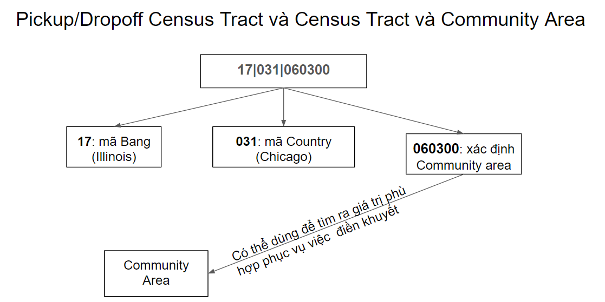
Thăm dò dữ liệu
Trip Start/ End Timestamp
01/01/2020 12:00:00 AM
Ngày/tháng/năm
01/01/2020
Giờ
12:00:00
Thời gian trong ngày
AM (buổi sáng)
Từ một cột timestamp có thể tách thành 3 cột khác nhau giúp:
sử dụng hiệu quả dữ liệu hơn
điền khuyết cho những thuộc tính có liên quan

Slide 9
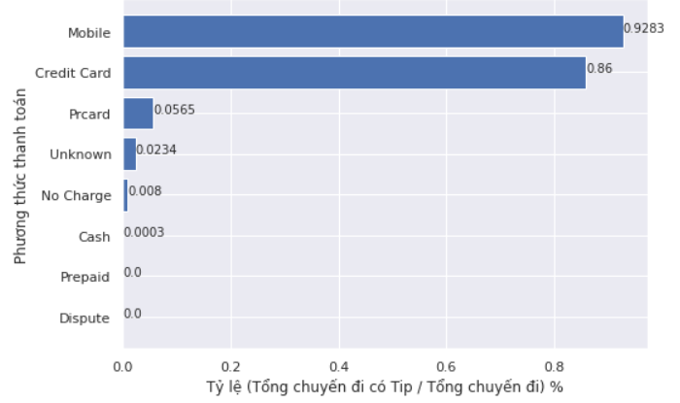
Thăm dò dữ liệu
Tỷ lệ chuyến đi nhận được Tip dựa trên phương thức thanh toán

Slide 10
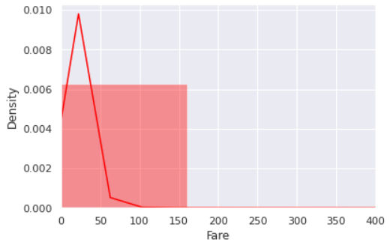
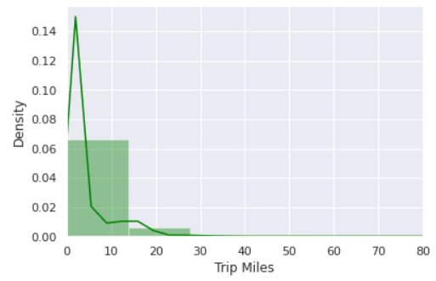
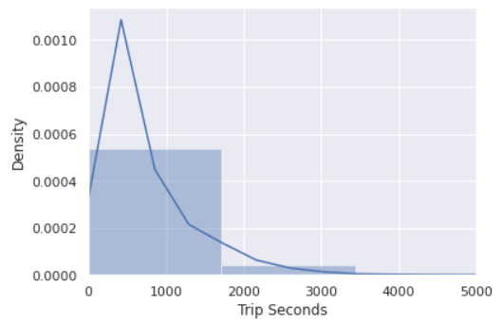
Thăm dò dữ liệu
Distribution

Slide 11
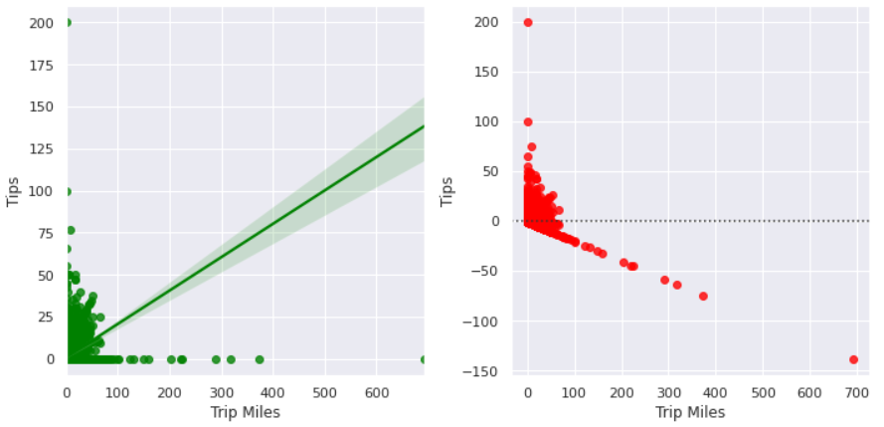
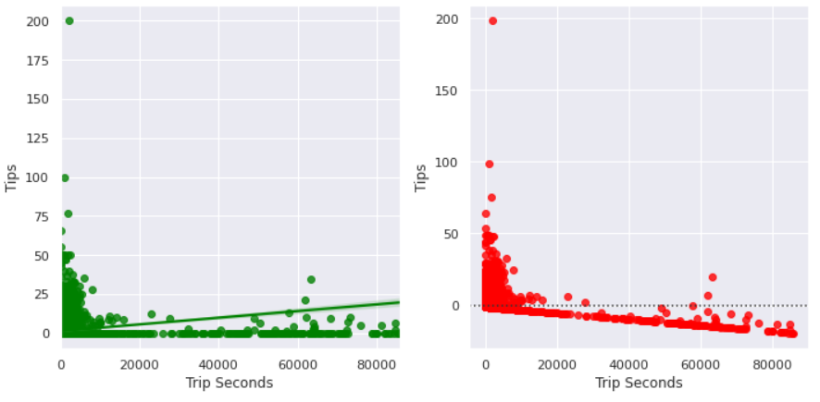
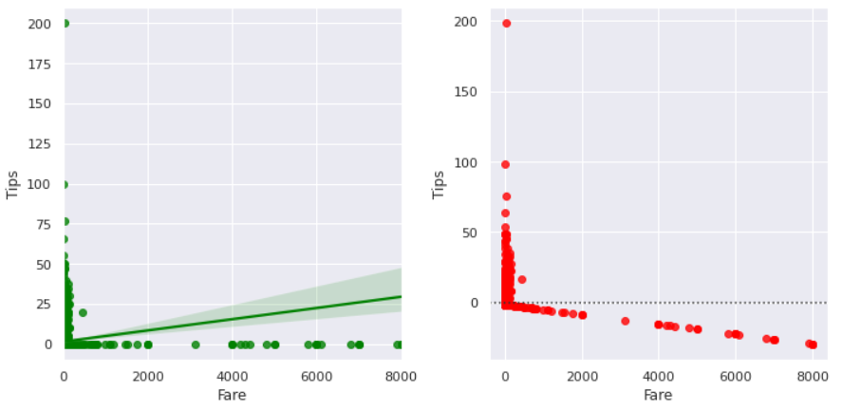
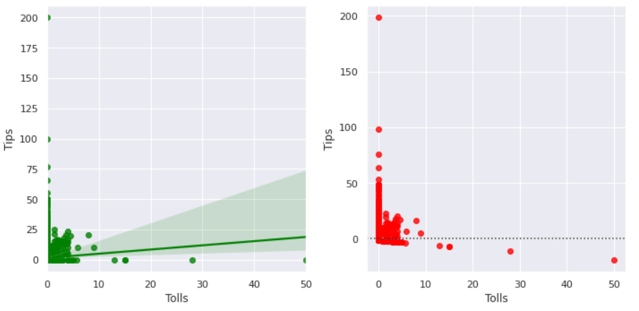
Thăm dò dữ liệu
Rút ra nhận xét ban đầu: các thuộc tính này có thể không phù hợp cho việc phát triển mô hình tuyến tính
Regression plot - Residuals plot

Slide 12
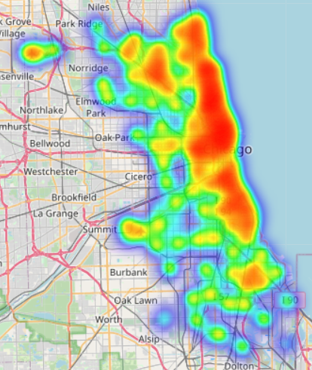
Thăm dò dữ liệu
Thêm

Slide 13
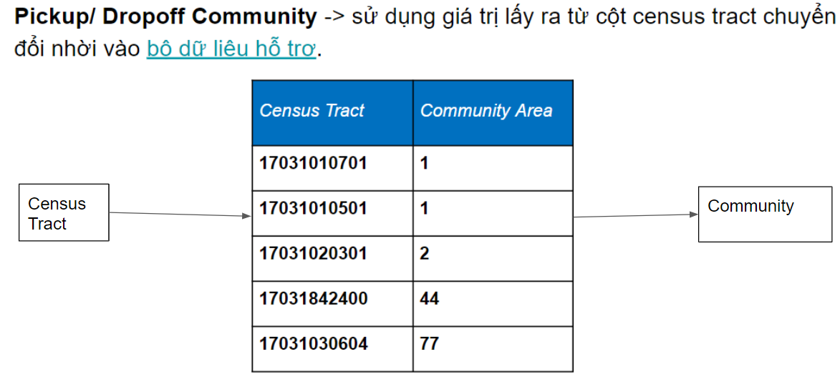
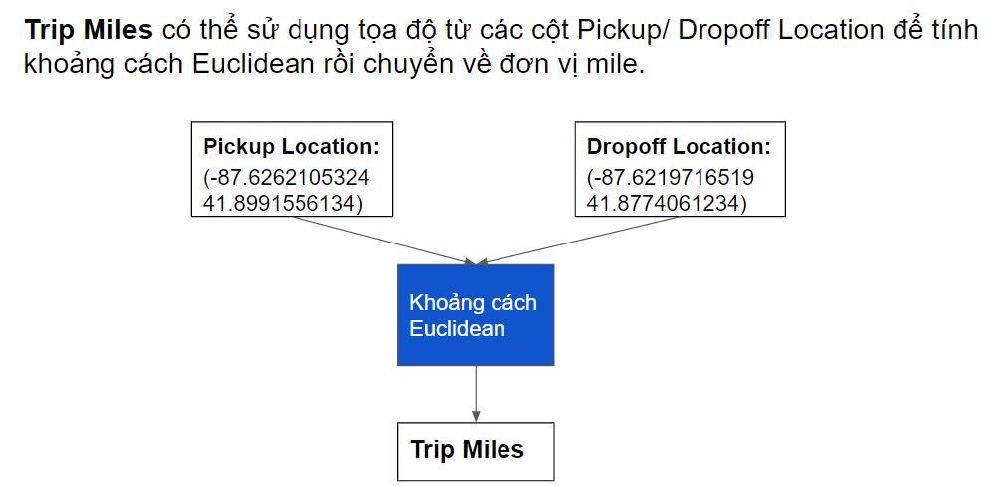
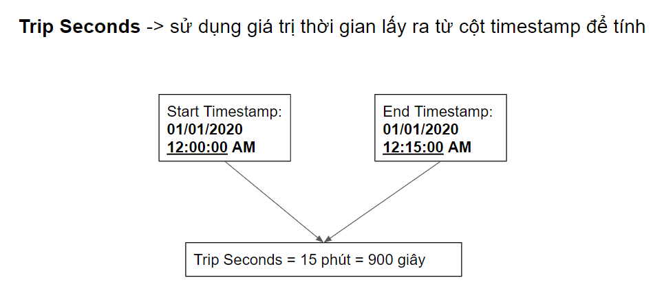
Xử lý dữ liệu trống
Notes:
https://data.cityofchicago.org/Facilities-Geographic-Boundaries/Boundaries-Census-Tracts-2010/5jrd-6zik

Slide 14
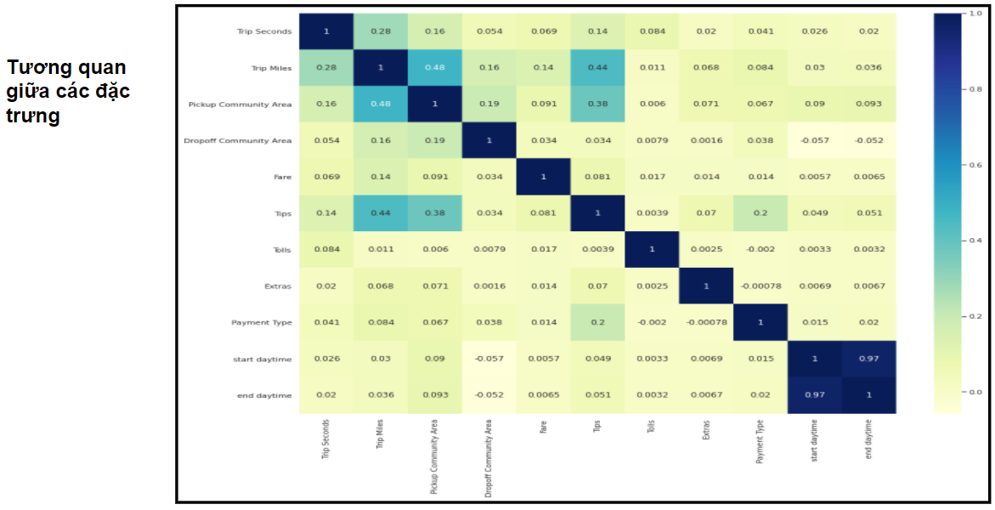
Lựa chọn đặc trưng và phát triển mô hình
Sau toàn bộ các bước thăm dò và tiền xử lý bộ dữ liệu còn lại :
10 biến độc lập: ‘Trip Seconds’, ‘Trip Miles’,‘Pickup Community Area’, ‘Dropoff Community Area’, ‘Fare’, ‘Tolls’, ‘Extras’, ‘Payment Type’, ‘start daytime’, ‘end daytime’.
1 biến mục tiêu: ‘Tips’.

Slide 15
Lựa chọn đặc trưng và phát triển mô hình
Các đặc trưng quan trọng sẽ được tổ hợp lại với nhau nhằm tìm ra bộ đặc trưng tốt nhất.
Các mô hình thực nghiệm sẽ là mô hình Linear Regression, Multiple Linear Regression và Polynomial Linear Regression (bậc 2, 4, 6).
Các mô hình sẽ được chạy huấn luyện trên 2 bộ dữ liệu:
Đã loại bỏ outliers
Chưa loại bỏ outliers
với tỷ lệ tập train:test là 8:2

Slide 16
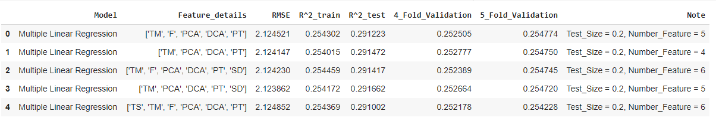
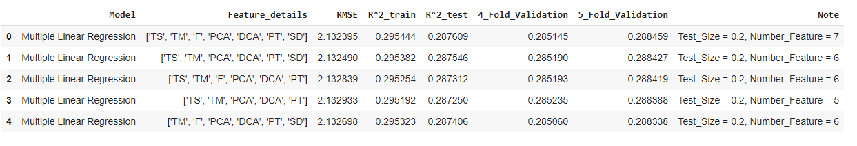
Kết quả
Tập dữ liệu chưa xử lý outliers
Tập dữ liệu đã xử lý outliers

Slide 17
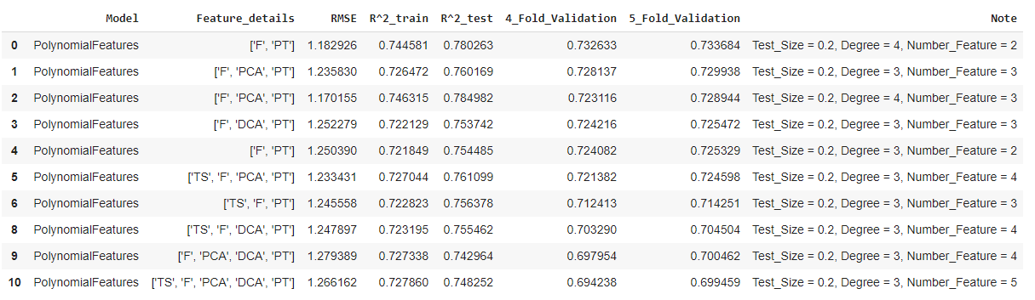
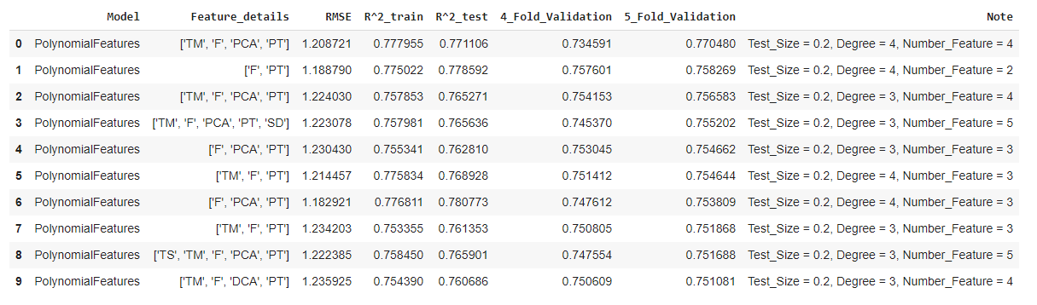
Kết quả
Tập dữ liệu chưa xử lý outliers
Tập dữ liệu đã xử lý outliers

